Slide 1
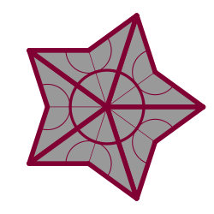
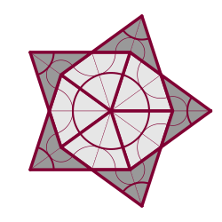
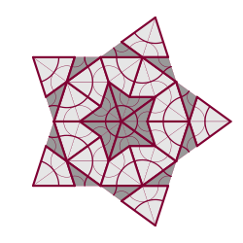
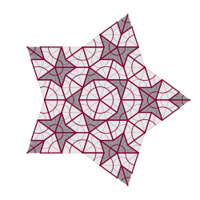
ペンローズタイリングを
学べるパズルの製作
【一部写真/図 引用先】英語版wikipedia(Penrose tiling)
http://en.wikipedia.org/wiki/Penrose_tiling
C10016 大串美沙

Slide 2
目的
2種のタイルからなるペンローズタイリングの規則性、法則性を視覚的、感覚的に理解できるようなパズルを作成する
ペンローズタイリングの仕組みや
おもしろさを理解してもらう。

Slide 3

タイリングとペンローズタイリング
タイリング
タイル同士が重なることなく隙間をつくらないで
平面に敷き詰められていく描画方法
…パズルのイメージ(パズルピース=タイル)
ペンローズタイリング
英の物理学者であるロジャー・ペンローズが考案した
非周期的なタイリング
⇔周期的なタイリング…エッシャータイリング
ロジャー・ペンローズ氏→

Slide 4
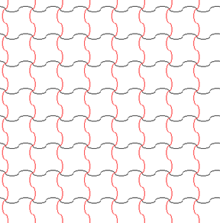
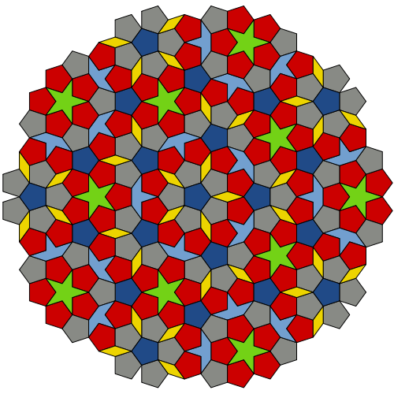
周期性タイリングと非周期性タイリング
周期性タイリング…エッシャー・タイリング
平行移動で作成できるタイリング→
非周期性タイリング…ペンローズ・タイリング
平行移動だけでは作成できないタイリング→
・五回対称
・中心を起点として72°回転

Slide 5
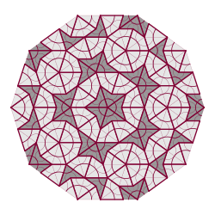
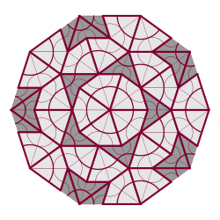
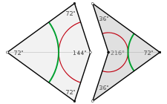
二種類の四角形からなるペンローズタイリング①
二種類の四角形からなるペンローズタイリング
二種類の四角形ピース
凧の形…カイト
矢の形…ダート
←星の模様
←太陽の模様
(円弧(赤/緑)…タイリングの補助線)→
カイト
ダート

Slide 6
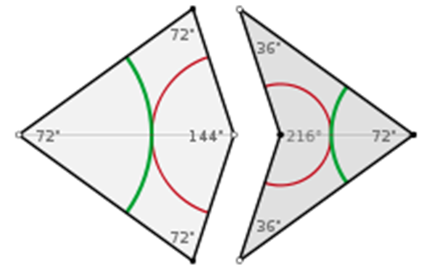
二種類の四角形からなるペンローズタイリング②
カイトとダートの作成方法
角度72度、108度からなるひし形が元となる
→ひし形の長い対角線を黄金分割(φ(1.61803...):1)する
→分割した点と鈍角の頂点を結ぶ
→補助線は各辺と
各比率
・辺の比率はそれぞれφと1のみ
・それぞれの面積比がφ:1
・補助線は各辺と対称軸を黄金分割
・タイリングに必要なタイル数φ:1
黄金率と密接な関係
φ
φ
1
1
φ
φ

Slide 7
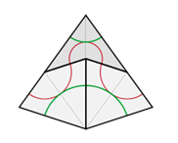
二種類の四角形からなるペンローズタイリング③
ペンローズタイリングの法則
・カイトとダートの2つで、ひし形を
作ってはいけない
…単純なタイリングは避ける為(一致規則)
・ダートの凹部分にカイト×2
…エース(愚者の凧)
・補助曲線が繋がるようなタイリング
←エース

Slide 8
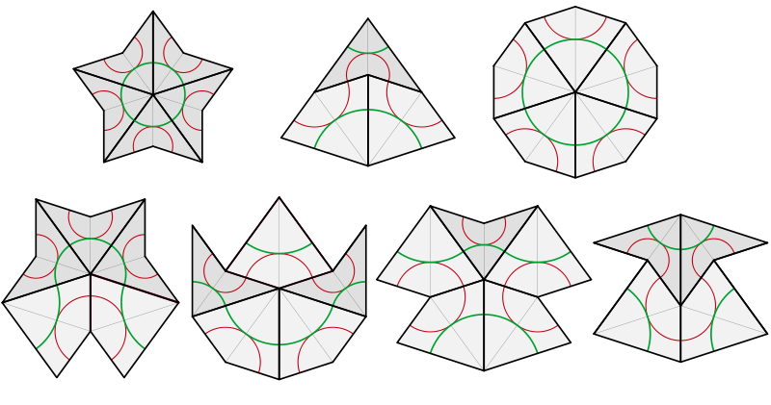
二種類の四角形からなるペンローズタイリング④
頂点周りのタイリング
カイトとダートとで頂点の周りを埋める方法は7通りある

Slide 9
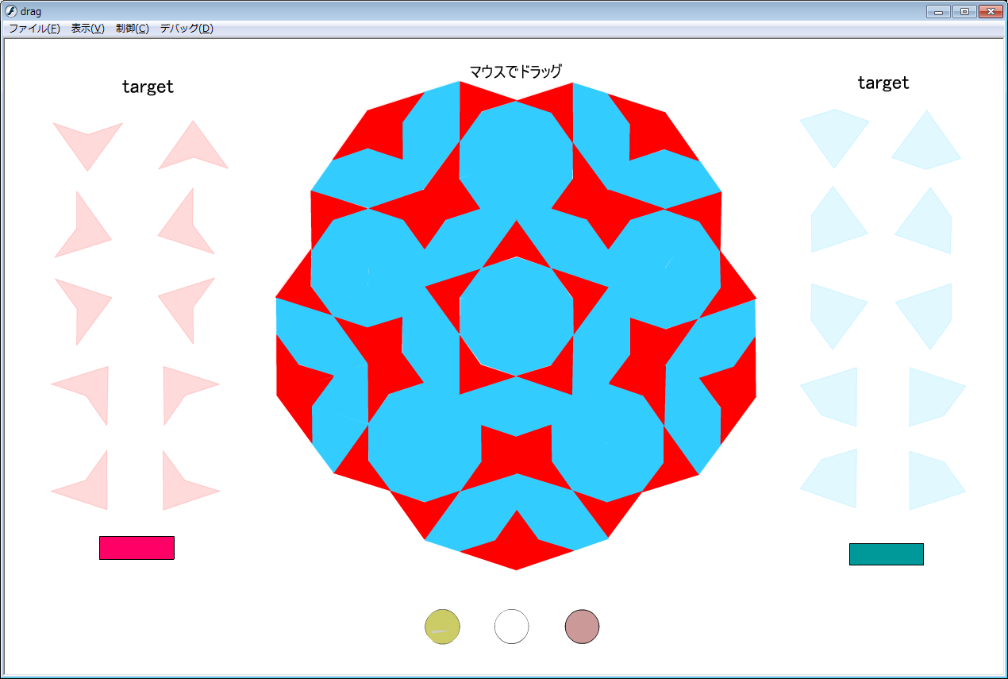
ペンローズパズル画面
Adobe Flash を用いたペンローズタイリングパズル
初期画面には太陽の模様の完成パズルが表示されている。

Slide 10
工夫: パズルピース吸着
←Targetスペースと同じ形のピースの吸着
↓タイリング可能なピース同士の吸着

Slide 11
ボタン機能①
↑ ボタン ↑

Slide 12
ボタン機能②
星の模様→
↑ボタン↑
太陽の模様→

Slide 13
まとめ
結論
・2種のタイルからなるペンローズタイリングに必要なピースは、カイト・ダートそれぞれ10種類の計20種類である。
・少ないタイル数が故に、扱いが難しい。
課題
・タイルの色が変更できるものや、型の種類を増やす。
・ゲーム要素を盛り込む。

